Slide 1
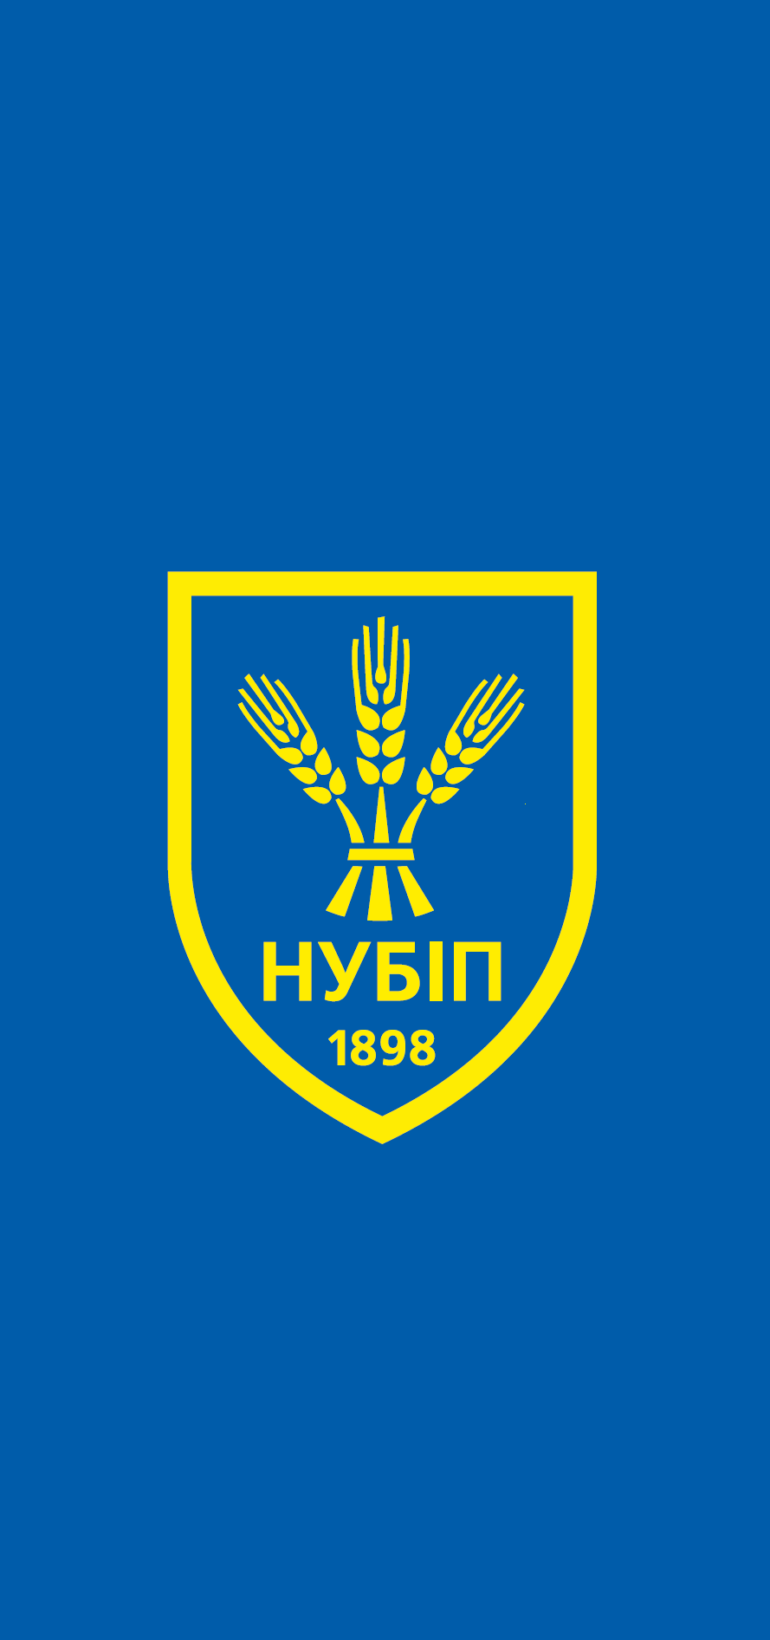
Про особливості підготовки наукових проєктів для участі у конкурсному відборі МОН України у 2024 році
НАЦІОНАЛЬНИЙ УНІВЕРСИТЕТ БІОРЕСУРСІВ І ПРИРОДОКОРИСТУВАННЯ УКРАЇНИ
Володимир ОТЧЕНАШКО,
начальник науково-дослідної частини
03 жовтня 2024 року, науково-методичний семінар

Slide 2
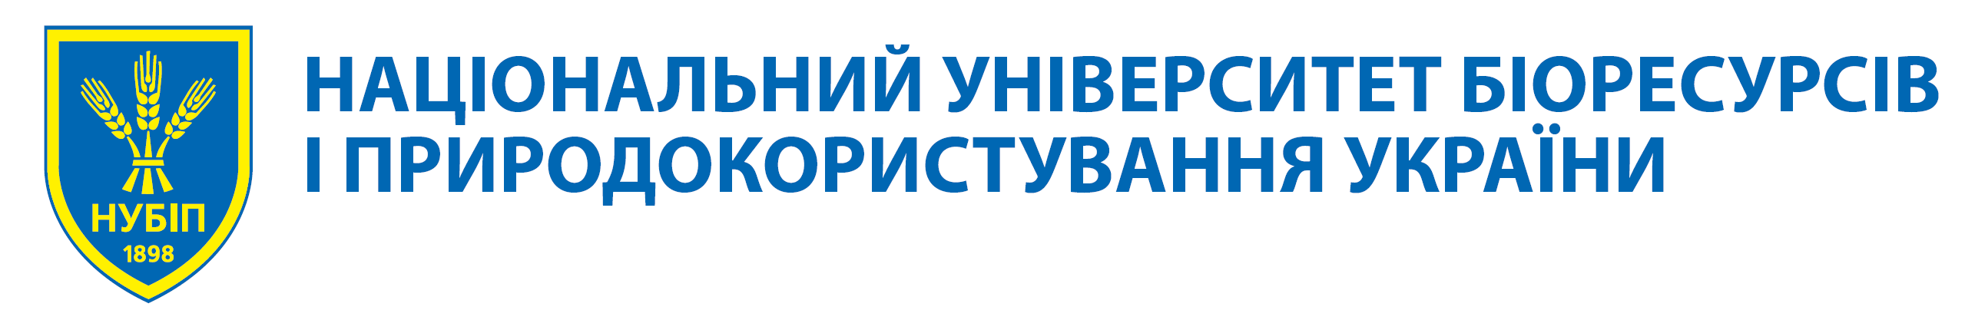
Стан фінансування наукових проєктів у 2024 році
Підрозділ | Виконується |  | У т. ч. завершується
 | тем | обсяг | тем | обсяг
ветеринарної медицини | 6 | 4656 | 1 | 432
Укр нді с.-г. радіології | 4 | 3798,5 | 1 | 750
Захисту рослин, біотех. Та екології | 4 | 3472 | - | -
агробіологічний | 3 | 2796 | - | -
Лісового і садово-паркового госп. | 3 | 2750 | 1 | 1200
Енергетики, автоматики і енергозб. | 3 | 2398 | 1 | 750
юридичний | 3 | 2080 | 1 | 800
Харчових технологій та уяп апк | 2 | 1760 | - | -
економічний | 2 | 1296 | 1 | 432
Конструювання та дизайну | 1 | 1000 | - | -
Тваринництва та вбр | 1 | 960 | - | -
Гуманітарно-педагогічний | 1 | 640 | - | -
Аграрного менеджменту | 1 | 260 | 1 | 260
Інформаційних технологій | - | - | - | -
Механіко-технологічний | - | - | - | -
Землевпорядкування | - | - | - | -
Неперервної освіти і туризму | - | - | - | -
УЛЯБП АПК | - | - | - | -
РАЗОМ | 34 | 27866,5 | 6 | 3874

Slide 3
Стан підготовки проєктів на 16.09.24
Підрозділ | Планується подати проєктів |  | Подано до НДЧ
 | тем | обсяг, тис. грн. | тем | обсяг, тис. грн
ФАКУЛЬТЕТ ВЕТЕРИНАРНОЇ МЕДИЦИНИ | 11 | 11650,0 | 10 | 11900,0
ФАКУЛЬТЕТ ТВАРИННИЦТВА ТА ВОДНИХ БІОРЕСУРСІВ | 8 | 10000,0 | 8 | 9200.0
ГУМАНІТАРНО-ПЕДАГОГІЧНИЙ ФАКУЛЬТЕТ | 6 | 5500,0 | 3 | 2600,0
ННІ ЕНЕРГЕТИКИ, АВТОМАТИКИ І ЕНЕРГОЗБЕРЕЖ. | 7 | 4600,0 | 4 | 3400,0
ФАКУЛЬТЕТ ЗАХИСТУ РОСЛИН | 6 | 6600,0 | 3 | 2400,0
ННІ ЛІСОВОГО І САДОВО-ПАРКОВОГО ГОСПОДАРСТВА | 7 | 7800,0 | 5 | 5200,0
ФАКУЛЬТЕТ ЗЕМЛЕВПОРЯДКУВАННЯ | 5 | 5660,0 | 6 | 4800,0
МЕХАНІКО-ТЕХНОЛОГІЧНИЙ ФАКУЛЬТЕТ | 5 | 5100,0 | 2 | 2100,0
АГРОБІОЛОГІЧНИЙ ФАКУЛЬТЕТ | 3 | 3200,0 | 3 | 2800,0
ФАКУЛЬТЕТ ХАРЧОВИХ ТЕХНОЛОГІЙ | 3 | 3000,0 | 3 | 3000,0
ФАКУЛЬТЕТ ІНФОРМАЦІЙНИХ ТЕХНОЛОГІЙ | 3 | 3000,0 | 3 | 4400,0
УКРНДІ С.-Г. РАДІОЛОГІЇ | 2 | 2700,0 | 1 | 1200,0
ЕКОНОМІЧНИЙ ФАКУЛЬТЕТ | 2 | 1800,0 | 2 | 1800,0
ННІ НЕПЕРЕРВНОЇ ОСВІТИ І ТУРИЗМУ | 2 | 600,0 | 1 | 800
УЛЯБП АПК | 2 | 1500,0 | 3 | 3600
ФАКУЛЬТЕТ КОНСТРУЮВАННЯ ТА ДИЗАЙНУ | 2 | 2500,0 | 1 | 1200
ФАКУЛЬТЕТ АГРАРНОГО МЕНЕДЖМЕНТУ | 2 | 2650,0 | 2 | 2400
ЮРИДИЧНИЙ ФАКУЛЬТЕТ | - | - | - | -
РАЗОМ | 76 | 68860,0 | 60 (79%) | 41700
nubip.edu.ua

Slide 4
План доповіді
Нормативна документація
Організація конкурсу
Вимоги до проєктів
Критерії оцінювання проєктів та матеріально-технічна база
Зміст та оформлення проєкту
nubip.edu.ua

Slide 5

1. Нормативна документація
Закони України “Про наукову і науково-технічну діяльність”, “Про пріоритетні напрями розвитку науки і техніки”, Постанова КМУ від 30.04.2024 № 476 «Перелік пріоритетних напрямів наукових досліджень і науково-технічних розробок»
Про затвердження ПОРЯДКУ формування тематики наукових досліджень і науково-технічних (експериментальних) розробок, що фінансуються за рахунок коштів державного бюджету (Постанова КМ України № 13 від 11 січня 2018 р.)
ПОЛОЖЕННЯ про проведення конкурсного відбору проєктів наукових досліджень і науково-технічних (експериментальних) розробок, виконавцями яких є ЗВО та НУ, що належать до сфери управління МОН України наукових проектів (Наказ МОН № 885 від 04.10.2022 р.)
НАКАЗ МОН України про проведення у 2024 році конкурсного відбору фундаментальних наукових досліджень, прикладних наукових досліджень № 1361 від 24.09.2024 р.
nubip.edu.ua

Slide 6
Нормативна документація НУБіП
Положення про проведення конкурсного відбору проєктів науково-дослідних робіт у НУБіП України (затверджено 24.02.2020 р.)
https://nubip.edu.ua/sites/default/files/u169/polozhennya_pro_provedennya_konkursnogo_vidboru.pdf
Наказ про проведення першого етапу конкурсного відбору проєктів у 2024 році № 1104 від 30.09.2024 р.
nubip.edu.ua

Slide 7
Мета конкурсу
відбір проєктів досліджень і розробок, що мають високий науковий та науково-технічний рівень та кращі показники наукових і науково-практичних результатів, забезпечують ефективне використання коштів для їх подальшого фінансування за рахунок коштів державного бюджету
nubip.edu.ua

Slide 8
Закон України “Про наукову і науково-технічну діяльність” (від 26.11.2015 № 848-VIII)
фундаментальні наукові дослідження - теоретичні та експериментальні наукові дослідження, спрямовані на одержання нових знань про закономірності організації та розвитку природи, суспільства, людини, їх взаємозв’язків.
Результатом фундаментальних наукових досліджень є гіпотези, теорії, нові методи пізнання, відкриття законів природи, невідомих раніше явищ і властивостей матерії, виявлення закономірностей розвитку суспільства тощо, які не орієнтовані на безпосереднє практичне використання у сфері економіки.
nubip.edu.ua

Slide 9
Закон України “Про наукову і науково-технічну діяльність” (від 26.11.2015 № 848-VIII)
прикладні наукові дослідження - теоретичні та експериментальні наукові дослідження, спрямовані на одержання і використання нових знань для практичних цілей.
Результатом прикладних наукових досліджень є нові знання, призначені для створення нових або вдосконалення існуючих матеріалів, продуктів, пристроїв, методів, систем, технологій, конкретні пропозиції щодо виконання актуальних науково-технічних та суспільних завдань.
nubip.edu.ua

Slide 10
2. Організація Конкурсу
Перший етап - у ЗВО/НУ (з 30 вересня по 27 жовтня) з використанням Національної електронної науково-інформаційної системи
до 18 жовтня керівники проєктів подають до НДЧ скориговані наукові проєкти для експертного оцінювання (корп. 3, кім. 215);
21-22 жовтня структурний підрозділ (ННІ, НДІ, факультет) спільно з Експертною групою здійснює конкурсний відбір і подає до науково-організаційного відділу НДЧ (корп. 3, кім. 215) зведений перелік рекомендованих проєктів та витяги з протоколів вчених/наукових рад;
з 18 жовтня по 25 жовтня керівники вносять проєкти у науково-інформаційну систему https://nauka.gov.ua з пакетом документів;
22-23 жовтня здійснюється розгляд результатів І етапу конкурсного відбору на засіданні координаційної ради з питань науково-технічної діяльності та ректорату;
24 жовтня результати конкурсного відбору затверджується на засіданні Вченої ради Університету;
До 27 жовтня 2023 року рекомендовані наукові проєкти з пакетом документів надаються до директорату розвитку науки МОН
nubip.edu.ua

Slide 11

Другий етап – МОН (28.10-12.12.2024 р.)
Експертиза проєкту здійснюється п'ятьма експертами, які готують окремі висновки експерта.
Середній експертний бал проєкта вираховується як середнє арифметичне значення оцінок, виставлених трьома експертами, у діапазоні між найнижчою та найвищою. Межові оцінки не враховуються.
Розгляд проєктів з урахуванням результатів їх наукової та науково-технічної експертизи здійснюється на засіданнях Секцій за кожним тематичним напрямом окремо, за результатами якого складається протокол з пропозиціями щодо переліку проєктів досліджень і розробок, рекомендованих Секцією для виконання.
Перелік проєктів досліджень і розробок, рекомендованих для виконання, формується Секцією шляхом рейтингового голосування щодо тих проєктів досліджень і розробок, середній експертний бал яких за результатами їх наукової та науково-технічної експертизи перевищує відповідно встановлений прохідний бал.
Результати Конкурсу затверджуються рішенням Наукової ради МОН, що приймається простою більшістю голосів від загального складу її членів з урахуванням переліку проєктів, рекомендованих для виконання Секціями Ради за кожним тематичним напрямом окремо.
За результатами роботи Ради МОН видає наказ, яким затверджується перелік проєктів досліджень і розробок, що пройшли Конкурс.
nubip.edu.ua

Slide 12

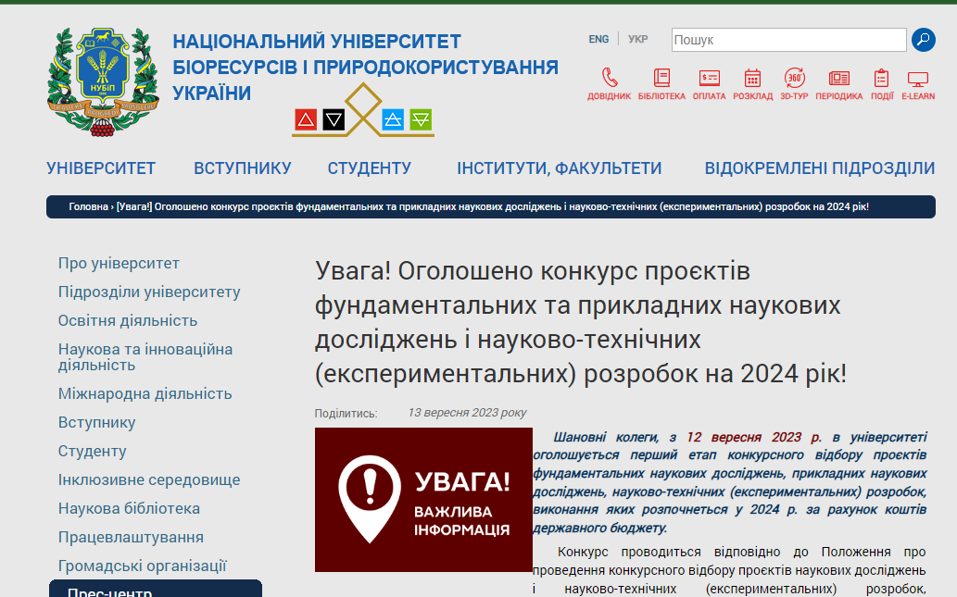
https://nubip.edu.ua/node/3715
Наукова та інноваційна діяльність /
Наукові новини
Повний комплект документів
nubip.edu.ua

Slide 13
3. Вимоги до проєктів
Формування тематики наукових досліджень здійснюється згідно із Законом України «Про пріоритетні напрями розвитку науки і техніки» та із врахуванням:
Переліку пріоритетних тематичних напрямів наукових досліджень і науково-технічних розробок на період до 31 грудня року, наступного після припинення або скасування воєнного стану в Україні, затверджених постановою Кабінету Міністрів України від 30 квітня 2024 р. № 476;
пріоритетної тематики при проведенні конкурсів фундаментальних наукових досліджень, прикладних наукових досліджень та науково-технічних (експериментальних) розробок у 2023 році, затвердженої наказом Міністерства освіти і науки України від 07.09.2023 № 1104 (зі змінами), відповідність проєкту до якої окремо оцінюється у експертних висновках;
nubip.edu.ua

Slide 14
Пріоритетні напрями розвитку науки і техніки
1) фундаментальні наукові дослідження з найбільш важливих проблем розвитку науково-технічного, соціально-економічного, суспільно-політичного, людського потенціалу для забезпечення конкурентоспроможності України у світі та сталого розвитку суспільства і держави;
2) інформаційні та комунікаційні технології;
3) енергетика та енергоефективність;
4) раціональне природокористування;
5) науки про життя, нові технології профілактики та лікування найпоширеніших захворювань;
6) нові речовини і матеріали.
nubip.edu.ua

Slide 15
Перевага проєктам, тематика яких відповідає пріоритетній тематиці при проведенні конкурсів досліджень і розробок у 2024 році (проблеми з переліку нагальних проблем оборони, безпеки, економіки та суспільства України, який визначений ЦОВВ, державними відомствами тощо)
Наказ від 07.09.2023 р. № 1104
76 тематик
Наказ від 04.10.2023 р. № 1202
97 тематик
nubip.edu.ua

Slide 16

Пріоритетні тематики ЦОВВ (актуальність: постійно, терміново, під час та після воєнного стану)
ЦОВВ | Назва тематики
Міндовкілля | Розробка і адаптація методик визначення питомої активності радіонуклідів в рідких радіоактивних відходах ЧАЕС
 | Визначення та фіксація національної культурної спадщини постраждалих районів Українського Полісся
 | Інноваційні технології оперативного визначення забруднюючих речовин, що потрапляють у водні об'єкти внаслідок військових дій
nubip.edu.ua

Slide 17

Пріоритетні тематики ЦОВВ (актуальність: постійно, терміново, під час та після воєнного стану)
ЦОВВ | Назва тематики
ДСНС | Технології ефективного гасіння пожеж, спричинених застосуванням рф боєприпасів запалювальної дії
 | Проєктування та прискорене будівництво захисних споруд цивільного захисту в особливий період
 | Розробка та впровадження нових цифрових технологій (включаючи супутникові) для забезпечення гідрометеорологічної безпеки України
nubip.edu.ua

Slide 18

Пріоритетні тематики ЦОВВ (актуальність: постійно, терміново, під час та після воєнного стану)
ЦОВВ | Назва тематики
Мінагрополітики | Агробіотехнологічні підходи для відновлення родючості ґрунту на грубо рекультивованих угіддях, що зазнали впливу бойових дій
 | Техніко-технологічні рішення для отримання біопалива з метою енергонезалежності
 | Моделювання енергоефективності та норм витрат палива та енергозберігаючі установки (мобільні дизельні генератори потужністю 3-5 МВт, когенераційні установки для котелень 300-1000 кВт)
nubip.edu.ua

Slide 19

Пріоритетні тематики ЦОВВ (актуальність: постійно, терміново, під час та після воєнного стану)
ЦОВВ | Назва тематики
Мінцифри | Використання штучного інтелекту : в безпілотних системах вітчизняного виробництва, в публічному управлінні, для боротьби з дезінформацією
 | Використання ШІ для розмінування
 | Використання ШІ для захисту інформаційної безпеки
nubip.edu.ua

Slide 20
Тематика секцій (тематичні напрями)
23
14
- національна безпека та оборона;
- математика та статистика;
- фізика, ядерна фізика та астрономія;
- хімія, хімічні технології та фармація;
- науки про Землю та навколишнє середовище;
- біологія, біотехнології, медицина та реабілітація;
- інформаційні технології та електроніка;
- безпечна, чиста енергетика та енергоефективність;
- механічна інженерія та машинобудування;
- промислові та будівельні технології, логістика, транспорт;
- сільськогосподарські та ветеринарні науки;
- розвиток людського капіталу, соціальні науки та журналістика;
- економічні перетворення, бізнес, адміністрування та право;
- гуманітарні науки і мистецтво
nubip.edu.ua

Slide 21
Фінансування проєктів
Максимальний обсяг фінансування проєкту дослідження на рік не має перевищувати:
1000 тис. грн для теоретичних робіт та
- 1200 тис. грн (у т. ч. щонайменше 20 % від річного обсягу на придбання матеріалів / послуг, можливе планування капітальних видатків в межах загальної річної вартості) – для експериментальних робіт, при цьому розрахунки повинні бути обґрунтованими.
Непрямі (адміністративні, накладні) витрати, комунальні витрати, витрати на відрядження, інші витрати не пов’язані із закупівлею матеріалів та/або технічних послуг при розрахунку 20 % порогу не враховуються.
Після проходження Конкурсного відбору, встановлений максимальний річний обсяг фінансування проєкту рекомендований протокольним рішенням Наукової ради МОН, може бути зменшено у разі обмеження коштів у Державному бюджеті України на 2025 рік.
nubip.edu.ua

Slide 22
Тип проєкту
Тип роботи (теоретична / експериментальна) зазначається у відповідному полі інформаційної системи (далі - Система) під час введення інформації за кожним проєктом.
Просимо врахувати, що: «експериментальна робота» це – фундаментальне/прикладне наукове дослідження, науково-технічна (експериментальна) розробка, для виконання якого(ої), окрім оплати праці його (її) виконавців (авторів), потрібне проведення емпіричного дослідження з придбанням для цього матеріалів (окрім канцелярського приладдя), реактивів, або послуг з ремонту/повірки/атестації обладнання, виготовлення оснастки, проведення вимірювань в ЦККНО та інших дій (окрім послуг з друку, перекладу, коригування, публікації текстів тощо), які безпосередньо будуть використовуватись для отримання наукового результату такого дослідження/розробки;
«теоретична робота» це – фундаментальне наукове дослідження, прикладне наукове дослідження, для виконання якого(ої) додаткового придбання матеріалів та/або послуг для отримання наукового результату не потребується.
До участі у Конкурсі не допускаються проєкти, в яких зазначений тип наукової роботи не відповідає його змісту та результатам, мета та завдання проєкту мають суто методичну спрямованість, відсутній або необґрунтований розрахунок вартості дослідження.
nubip.edu.ua

Slide 23
Вимоги до учасників
Проєкти досліджень, які оформлені в Системі (https://nauka.gov.ua/information/fk2024/), подаються на Конкурсний відбір із врахуванням наступного:
- вчений може бути керівником тільки в одному дослідженні, а виконавці (автори) можуть брати участь не більше ніж як у двох дослідженнях, з урахуванням тих досліджень і розробок, що розпочаті в минулі роки та продовжуватимуться у 2025 році;
- керівниками проєктів можуть бути дослідники, які працюють у закладах вищої, наукових установах за основним місцем роботи та які за останні 12 місяців з дати подання проєкту на Конкурсний відбір щонайменше 6 місяців знаходились і працювали на території України (окрім керівників проєктів від ЗВО/НУ які знаходяться на територіях, які були тимчасово окуповані після 24.02.2022 р.). При поданні документів на Конкурсний відбір до МОН необхідно надати довідку з ДПСУ починаючи з 01.01.2022 р. по 30.10.2024 р., яка підтверджує перебування на території України, згідно з інструкцією (додаток 1). У разі відсутності довідки з ДПСУ на момент подання документів до МОН, допускається її завантаження до Системи до початку проведення другого етапу Конкурсного відбору (до 28 жовтня 2024 року);
nubip.edu.ua

Slide 24
Порядок отримання довідки про перетин кордону (для керівників проектів)
Інформацію щодо фактів перетину кордону надає Державна прикордонна служба України https://dpsu.gov.ua/
Подання звернень громадян до Головного центру обробки спеціальної інформації з питань фактів перетинання державного кордону України особами здійснюється на електронну пошту – gcosi-dpsu@dpsu.gov.ua
Порядок подання.
Отримати зразок звернення. Зразок звернення знаходиться на веб-сайті Державної прикордонної служби України в розділі «Звернення громадян» в категорії ІІ «Вимоги до звернення та зразки заяв». https://dpsu.gov.ua/ua/Zayava-stosovno-peretinannya-osoboyu-derzhavnogo-kordonu/
Заповнити звернення. Зазначити прізвище, ім’я та по батькові, місце проживання (місце перебування) і реквізити документа, що посвідчує фізичну особу, яка подає запит. Вказати період, за який слід надати інформацію про перетинання державного кордону України, з 01.01.2022 по 31.08.2024.
Прикріпити до звернення скан-копію документа, який посвідчує особу.
Накласти на звернення КЕП. https://diia.gov.ua/services/pidpisannya-dokumentiv
Відправити підписане звернення на електронну пошту – gcosi-dpsu@dpsu.gov.ua
Отримати довідку на вказану у зверненні електронну пошту (зверніть увагу, відповідь може потрапити у папку спам або пропозиції Вашого поштового сервісу).
Завантажити довідку разом з іншими документами до проєктної заявки в кабінеті керівника проєкту.
nubip.edu.ua

Slide 25
Загальні вимоги
керівникам проєктів рекомендовано не включати, а експертам МОН рекомендовано не зараховувати публікації у виданнях, які мають явні ознаки хижацьких, до доробку авторів проєкту. Основні ознаки хижацьких видань, наведено у додатку 2 пакету документів;
в умовах суттєвого обмеження фінансових ресурсів держави на проведення наукових досліджень, бюджетні кошти, насамперед, повинні спрямовуватися на підтримку вчених, які знаходяться і працюють в Україні. Враховуючи це, окремо звертаємо увагу на необхідність залучення до складу виконавців (авторів) проєктів першочергово вчених та дослідників, які наразі здійснюють свою діяльність на території України;
проєкти, оформлення яких не відповідає встановленим вимогам Конкурсного відбору, після проведення їх попередньої експертизи відхиляються та для проведення первинної наукової і науково-технічної експертизи не передаються;
nubip.edu.ua

Slide 26
Загальні вимоги
при підготовці проєктів звертати увагу, щоб загальна сума, яка зазначена в проєкті, а саме: в орієнтовному обсязі фінансування, в етапах виконання проєкту (по роках) та плановій калькуляції кошторисної вартості була однаковою;
в описі проєкту необхідно вказувати орієнтовний обсяг фінансування за весь період виконання проєкту;
інформація щодо виконання наукових договорів (проєктів) авторами проєкту з оплатою праці, які фінансувались через спеціальний фонд ЗВО/НУ закордонними та/чи українськими організаціями, подається за примірною формою довідки з бухгалтерської служби, згідно з додатком 3 (пакет документів);
nubip.edu.ua

Slide 27
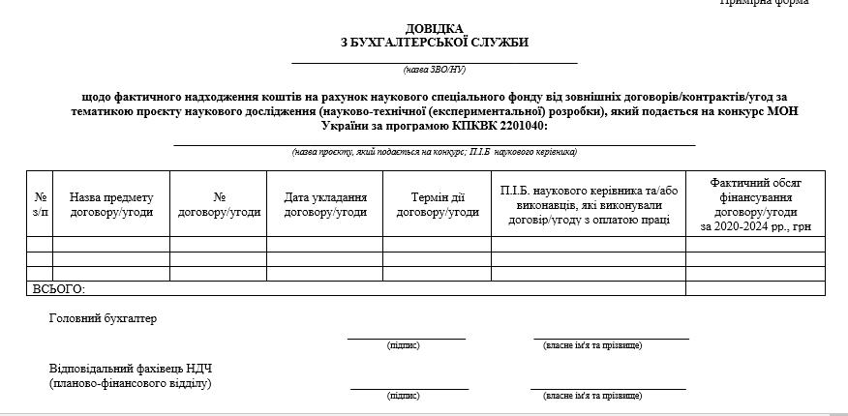
nubip.edu.ua

Slide 28
Загальні вимоги
Кожен керівник проєкту завантажує самостійно проєкт та електронні копії таких документів:
- супровідний лист з переліком проєктів досліджень, що пропонуються до виконання за рахунок коштів загального фонду державного бюджету з 2025 року;
- документи, що підтверджують проведення першого етапу Конкурсу (копія наказу про проведення першого етапу Конкурсу, витяг з протоколу вченої для подальшого проходження наукової та науково-технічної експертизи на другому етапі Конкурсу;
- листи підтримки проєктів досліджень від потенційних інвесторів, які готові профінансувати доведення наукового результату до впровадження (комерціалізації) або підприємств/установ/організацій, які готові впровадити результати його виконання у свою діяльність на визначених законодавством умовах (у разі наявності);
- довідку з бухгалтерської служби;
довідку з ДПСУ.
Калькуляція кошторисної вартості наукового проєкту з підписами – 2 прим. (+ штатний розпис, розрахунки витрат) – готується для обґрунтування фінансової складової
Доступ для введення проєктів із використанням Системи буде надано з 01 жовтня 2024 року. Тривалість виконання проєкту – до 36 місяців.
Згода виконавців (авторів) на участь у виконанні проєкту буде автоматично фіксуватись у відповідному полі Системи під час введення інформації за кожним проєктом.

Slide 29

Робота в Системі
Керівники та учасники проєктів:
авторизуються самостійно в Національній електронній науково-інформаційній системі. Інструкції щодо роботи в системі для керівників та виконавців опубліковані в розділі «Модуль конкурсів» - «Конкурс 2024» – «Основний» за покликанням: https://nauka.gov.ua/information/
nubip.edu.ua

Slide 30
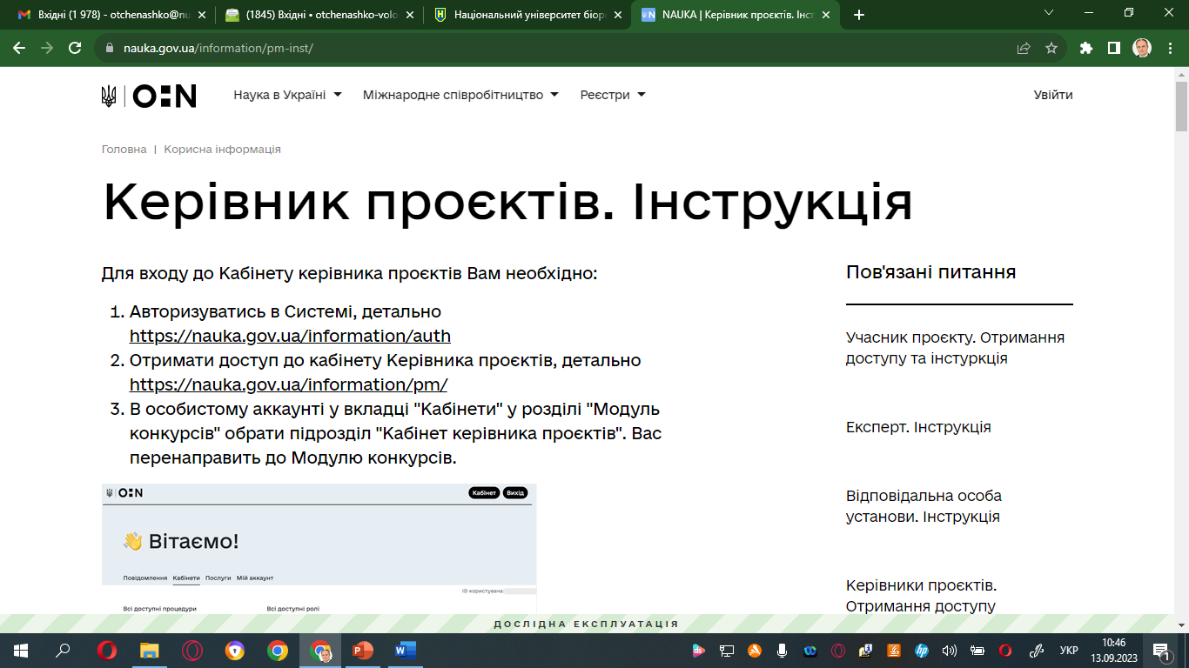
https://nauka.gov.ua/information/pm-inst/
nubip.edu.ua

Slide 31
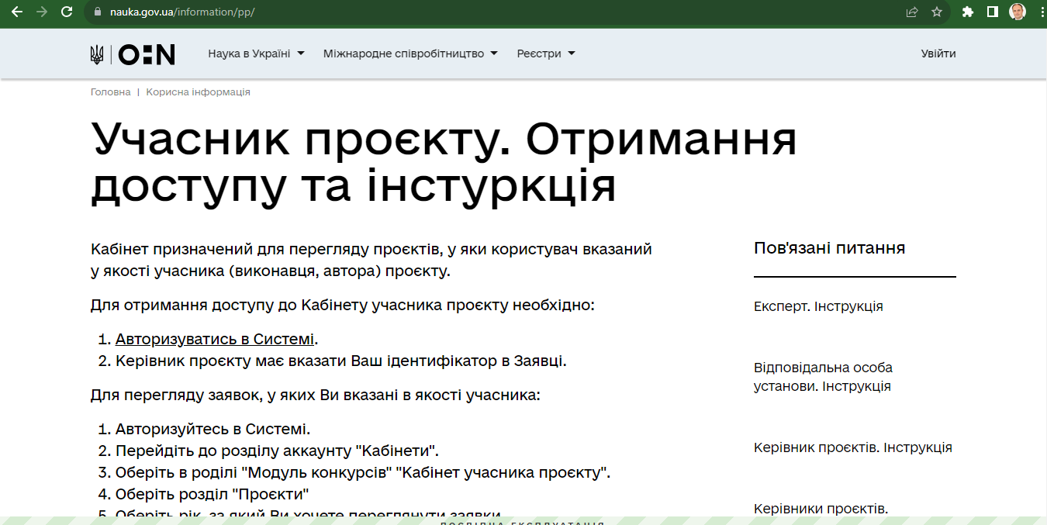
https://nauka.gov.ua/information/pp/
Учасник має підтвердити свою участь у визначеному проєкті
nubip.edu.ua

Slide 32
Відповіді на питання:
Щоб додати учасника проєкту необхідно вказати його ідентифікатор у Системі.
Учасник проєкту може бути доданий лише до 2-х заявок.
Дані внесені в форму зберігаються автоматично (кнопок "Зберегти" натискати не треба).
Проте, якщо довго не закривається сторінка то може розірватись зʼєднання із сервером, через що не буде відбуватись збереження даних.
Через велику кількість файлів, які вносяться в Систему існує обмеження на розмір документів, які можна завантажити. Дані щодо обмеження вказуються відповідно для кожного поля.
nubip.edu.ua

Slide 33
4. Критерії оцінювання проєктів
Критерії оцінювання розділів проєкту взяти за основу змістової складової, спрямованості проєкту (дивись наказ МОН про оголошення конкурсу, с. 26-43)
nubip.edu.ua

Slide 34
Розділ 1. Якість та реалістичність запланованого дослідження (EXCELLENCE) max 30
1.1. Ступінь відповідності тематики проєкту нагальним потребам оборони, безпеки, економіки і суспільства, визначених ЦОВВ, наказом МОН
1.2. Подана вичерпна інформація про стан проблеми, на вирішення якої направлений проєкт. Надане порівняння з існуючими аналогами та показано переваги нового підходу до вирішення поставленої проблеми. Надано стислий перелік ключових положень. Наведено вичерпний список посилань.
1.3. Сформульовану мету проєкту та детально описані завдання, які поставлені для досягнення мети. Ідентифіковано показники, за якими може бути оцінена повнота досягнення мети та виконання завдань.
1.4. Описана та пояснена загальна методологія, яка буде використана для вирішення завдань проєкту (концепції, моделі, припущення – в основі роботи). Надано пояснення того, як методологічні підходи дозволяють досягнути цілей. Описана концепція виконання проєкту та підходи до його реалізації.
1.5. Описано як відповідні практики відкритої науки реалізуються у методології проєкту. Показано вибір практик та їх впровадження для реалізації завдань. Описано у який спосіб буде забезпечений доступ до результатів проєкту. Наявні затверджені документи щодо відкритої науки в ЗВО.
1.6. Описано процес управління науковими даними (отримання, зберігання та використання). Вказано яким чином будуть використовуватися дані під час і після завершення дослідження. Описано як управління відповідає принципам FAIR

Slide 35
Розділ 2. Значущість проєкту для подальшого розвитку науки / техніки / економіки / суспільства (IMPACT) max 30
2.1. Надано опис ключових результатів проєкту та описано їх потенціал для впровадження. Вказано TRL результатів проєкту на момент його завершення, які підтверджують прикладну складову результатів дослідження.
2.2. Детально описано вплив (науковий, економічний, технологічний, соціальний, вплив на безпеку і обороноздатність (за наявності) очікуваних результатів проєкту на розвиток наукового напряму, за яким подана заявка. Оцінено можливість впливу отриманих результатів на економічний розвиток країни (регіону) та їх соціальний вплив. Зазначено цільові групи, які отримують користь від реалізації мети і завдань проєкту.
2.3. Описано шляхи поширення результатів проєкту серед різних груп, включаючи наукову спільноту, бізнес та суспільство. Вказано конкретні шляхи дисемінації та поширення результатів. Заплановано кількісні індикатори, які реалістично виконати та які повною мірою дозволяють оцінити результативність наукової складової результатів проєкту.
2.4. Вказано яким чином планується використання результатів після закінчення проєкту. Деталізовано майбутніх стейкхолдерів або користувачів та план роботи з ними (виставки, стартап конкурси, пошук фінансування, план комерціалізації тощо). Вказано конкретні шляхи використання результатів.
2.5. Вказано яким чином виконання проєкту буде впливати на розвиток керівника та виконавців проєкту (навички, вміння, кар'єрні перспективи, навчальний процесор, потенціал молодих вчених (навести кількісні індикатори)
2.6. План захисту інтелектуальної власності результатів (заплановано кількісні індикатори).

Slide 36
Розділ 3. ЯКІСТЬ ТА РЕАЛІСТИЧНІСТЬ ЗАПЛАНОВАНОГО ПЛАНУ ВИКОНАННЯ ПРОЄКТУ ТА ОЧІКУВАНИХ РЕЗУЛЬТАТІВ (IMPLEMINTATION) max 10
3.1. Обґрунтованість плану роботи, відповідність часових рамок складності сформульованих етапів та завдань, чіткість проміжних цілей, їхня логічна послідовність
3.2. Зваженість і реалістичність індикаторів реалізації завдань робочих пакетів та їх відповідність меті та завданням проєкту
3.3. Наявність і обґрунтованість оцінки можливих ризиків та передбачення шляхів їх запобігання чи вирішення
3.4. Обґрунтованість спроможності колективу виконати проєкт у повному обсязі з урахуванням наявної бази та досвіду виконавців.
3.5. Відповідність поставленим завданням матеріально-технічної бази, обладнання, дослідницької інфраструктури ЗВО
3.6. Наявність позитивної державної атестації ЗВО за напрямом проєкту
3.7. Збалансованість та обґрунтованість загального бюджету проєкту
nubip.edu.ua

Slide 37
Розділ 4. НАУКОВИЙ ДОРОБОК ВИКОНАВЦІВ ПРОЄКТУ () max 30 (за останні 5 років, (керівник + 5 виконавців)
4.1. Кількість статей, що індексуються Скопус, ВоС: 10+
4.2. Статті категорії Б: 13+
4.3. ОПІВ: 5+
4.4. Захищені дисертації авторів та під керівництвом: 2+
4.5. Перелік інституційних міжнародних наукових грантів: 5+
4.6. Перелік інституційних грантів (крім індивідуальних та внутрішніх конкурсів МОН) загальнодержавного значення: 3+
4.7. Обсяг залучених коштів до спецфнду (КПКВК 2201040): до 100 тис. – 0 100-500 тис – 1 501-1000 тис. – 2 …. 3001+ тис. грн - 8
nubip.edu.ua

Slide 38

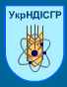
Дослідницька інфраструктура
НУБіП України
УЛЯБП АПК
Базовий заклад
ННІ (3), 13 факультетів, НДІ (8)
Навчально-дослідні
господарства (2)
НДПІ стандартизації і технологій екобезпечної та органічної продукції
Ботанічний сад
Клінічний центр “Ветмедцентр”
Наукові лабораторії
(64)
Укр НДІ
с.-г.
радіології
Навчально-науково-виробничі лабораторії (61)
Дослідні
станції (2):
Боярська лісова
Агрономічна
Навчально-науково-виробничо-інноваційні центри (4)
nubip.edu.ua

Slide 39
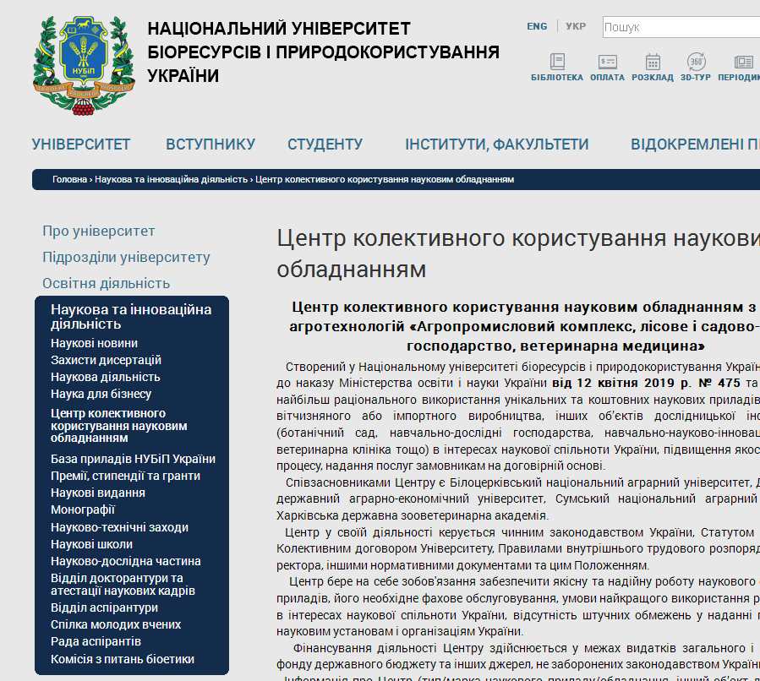
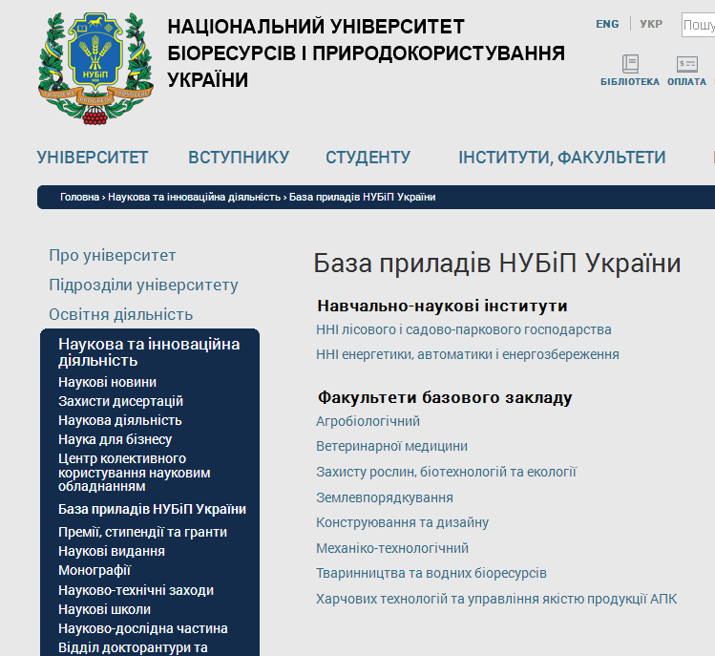
https://nubip.edu.ua/node/81537
nubip.edu.ua

Slide 40








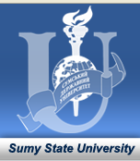

Центри колективного користування науковим обладнанням
8 центрів
(2018) + 6 нові (2019)
83 центри
(2004-2010)
nubip.edu.ua

Slide 41
Центри колективного користування науковим обладнанням (2018)
ЦККНО «Інноваційна геоенергетика», НТУ «Дніпровська політехніка» http://igee.nmu.org.ua/ua/
ЦККНО «УНІВЕРСИТЕТСЬКИЙ КОНСОРЦІУМ», ДВНЗ «Приазовский державний технічний університет» (осцилографи, вимірювання параметрів електричних мереж та електрообладнання, тепловізори, вимірювання товщин і температури, аналіз якості води і газів) http://events.pstu.edu/centreuc/
ЦККНО «Лабораторія експериментальної та прикладної фізики», Ужгородский національний університет: матеріалознавчі дослідження (комплексне вивчення структурних, електричних, механічних, акустичних та оптичних параметрів кристалічних та аморфних твердих тіл (напівпровідників, фероїків, суперіонних провідників тощо), рідких кристалів та рідин; дослідження композитів, керамік та тонких плівок на їх основі; вивчення взаємозв’язку структурних, електричних та оптичних властивостей; дослідження процесів порядок-безпорядок та релаксаційних процесів в твердих тілах; вивчення впливу відхилення від стехіометрії, а також зовнішніх факторів таких, як температура, різні типи опромінення (лазерне, рентгенівське, електронне) на електричні, механічні, акустичні та оптичні параметри матеріалів різного агрегатного стану https://www.uzhnu.edu.ua/uk/cat/deps-center_coll_use
ЦККНО “Лабораторія матеріалознавства інтерметалічних сполук”, Львівський національний університет імені Івана Франка: скануючий електронний мікроскоп (Tescan VEGA 3 LMU); РФА спектрометр (ElvaXPro); мікротвердометр (NOVOTEST ТС-МКВ); шліфувально-полірувальний верстат (MECATECH 264) http://matersciimc.lnu.edu.ua/
ЦККНО «Лабораторія матеріалознавства геліоенергетичних, сенсорних та наноелектронних систем», Сумський державний університет: виконання робіт, які пов’язані із проведенням матеріалознавчих досліджень методами просвічуючої і растрової електронної мікроскопії, рентгенівського мікроаналізу, рентгенографії, спектрофотометрії, хроматографії та іншими аналітичними методами https://www.sumdu.edu.ua/uk/science/science-info/scientific-infrastructure/research-centers/ccse.html
ЦККНО «Лабораторія біобезпеки, якості харчової продукції та безпеки харчування», Національний університет харчових технологій
ЦККНО «Лабораторія екологічного землеробства та природокористування», Сумський національний аграрний університет
ЦККНО «Лабораторія мікро- і наносистем, новітніх матеріалів і технологій»,Харківський національний університет ім. В.Н.Каразіна
nubip.edu.ua

Slide 42



Центри колективного користування науковим обладнанням (2019)
ЦККНО “Морська біологія, екологія та біотехнологія”, Одеський національний університет ім. І.І.Мечникова
ЦККНО “Створення та дослідження аерокосмічних обєктів та систем”, НАКУ ім. М.Є.Жуковського “Харківський авіаційний інститут”
ЦККНО “Інноваційні технології в ракетно-космічній галузі”, Дніпровський національний університет ім. Олеся Гончара
ЦККНО “Дослідницький центр лазерних та оптоелектронних технологій”, Харківський національний університет радіоелектроніки
ЦККНО “Агропромисловий комплекс, лісове і садово-паркове господарство, ветеринарна медицина”, НУБіП України
ЦККНО “Центр цифрових технологій в гуманітаристиці”, Національний педагогнічний університет ім. М.П. Драгоманова
Доступ
nubip.edu.ua

Slide 43
5. Зміст та оформлення проєкту
Титульна сторінка (реквізити проєкту) – карта проєкту дослідження
Опис проєкту (назва, терміни виконання, орієнтовний обсяг фінансування за весь період)
Анотація (до 0,5 сторінки)
Переваги проєкту (EXCELLENCE) (до 7 сторінок)
Впливи проєкту (IMPACT) (до 6 сторінок)
Реалізація проєкту (IMPLEMENTATION) (до 7 сторінок)
Фінансове забезпечення проєкту
Науковий потенціал (доробок) основних виконавців (авторів) проєкту
nubip.edu.ua

Slide 44
Назва проекту – до 15 слів
Фундаментальні:
Методологія оцінювання …
Закономірності впливу (використання) …
Новітні теоретико-адаптивні системи …
Новітня концепція …
Теорія структурно-параметричного синтезу …
Наукові основи формування вимог до …
Наукові основи …
Теоретичні основи моніторингу …
Вивчення поведінки (трансформації) та прогнозування …
Вивчення особливостей прояву…
Теоретичне обґрунтування закономірностей …
Концепція …
Вивчення генетичних ознак … Теоретичні основи …
nubip.edu.ua

Slide 45
Назва проекту – до 15 слів
Прикладні:
Прикладні рішення створення новітніх моделей …
Розробка методів застосування …
Прикладні рішення комплексного оцінювання …
Обґрунтування параметрів …
Розробка сучасних способів (технологічних рішень) …
Розробка нової технології (способу виробництва) …
Наукове обґрунтування та розробка нових заходів …
Науково-методичне забезпечення розвитку …
Розробити методи удосконалення …
Розробити новітні принципи організації …
Прикладна розробка методу …
Розробити технологічні вимоги …
Розробити фінансово-економічний механізм … у нових …
nubip.edu.ua

Slide 46
1. АНОТАЦІЯ (обсяг – до 0,5 сторінки)
(короткий зміст проєкту
Наводиться короткий зміст проекту з використанням таких ключових словосполучень:
Проект прикладного (фундаментального) дослідження спрямований на розробку … та прикладне (теоретичне) обґрунтування …
Акцентовано приділятиметься увага дослідженням…
Значна увага в прикладному (фундаментальному) проекті буде приділена…
Вагомого наукового значення набудуть…
Основний зміст роботи, важливість та актуальність проблематики, рівень проєкту: світовий, національний, регіональний, галузевий, поточні питання
nubip.edu.ua

Slide 47
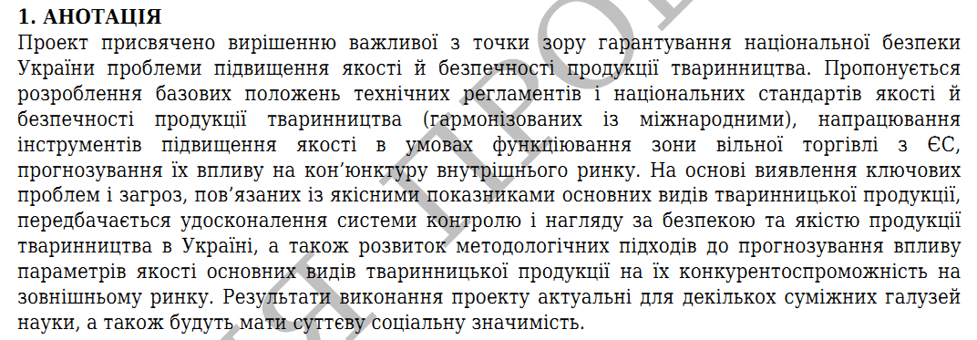
Проєкт спрямований на дослідження та оптимізацію азотного живлення пшениці з метою підвищення врожайності та поліпшення якості зерна. Використання інноваційних методів внесення азоту та обґрунтоване застосування добрив дозволить мінімізувати втрати азоту в ґрунті та підвищити екологічну ефективність агропромислового виробництва. Особливу увагу буде приділено вивченню впливу різних видів азотних добрив та способів їх внесення на розвиток рослин та продуктивність сільськогосподарських угідь.
….
nubip.edu.ua

Slide 48
2. ПЕРЕВАГИ ПРОЄКТУ (EXCELLENCE)
Розділ може бути ілюстрований графіками та малюнками, які розкривають особливості проекту та його перевагу над наявними аналогами
2.1. Відповідність проєкту державним пріоритетам і потребам (обсяг– до 0,5 сторінки)
У цьому розділі необхідно подати інформацію про відповідність тематики проєкту нагальним проблемам оборони, безпеки, економіки та суспільства України.
Обов’язково слід зазначити вихідні дані (номер, назву) тематики, яка визначена Центральними органами виконавчої влади, державними відомствами тощо й затверджена відповідним наказом МОН України (№ 1104)
Оптимізація азотного живлення пшениці відповідає національним пріоритетам України в сфері продовольчої безпеки та екологічної стійкості. Проєкт відповідає державним програмам розвитку аграрного сектору та екологічних ініціатив, спрямованих на зменшення негативного впливу агрохімічних речовин на довкілля. Державний пріоритет щодо зменшення використання ресурсів закріплений у наказі МОН України від [номер документа]…..
nubip.edu.ua

Slide 49
2.2. Сучасний стан проблеми (обсяг – до 2-х сторінок )
У цьому розділі необхідно подати інформацію про сучасний стан проблеми, на вирішення якої направлений проєкт. Обов’язково слід надати порівняння з наявними аналогами та показати переваги нового підходу до вирішення поставленої проблеми. Наприкінці розділу бажано надати стислий перелік основних положень, які автори проєкту вважають ключовими і на вирішення яких спрямований проєкт.
Усі посилання мають бути оформлені у вигляді списку джерел, який наводиться у цьому розділі.
nubip.edu.ua

Slide 50
2.3. Мета й завдання проєкту (обсяг – до 1 сторінки)
У цьому розділі необхідно сформулювати мету проєкту та детально описати завдання, які поставлені для досягнення мети. Окрім чіткого формулювання мети й завдань, у цьому розділі бажано ідентифікувати показники, за якими може бути оцінена повнота досягнення мети та виконання завдань.
nubip.edu.ua

Slide 51
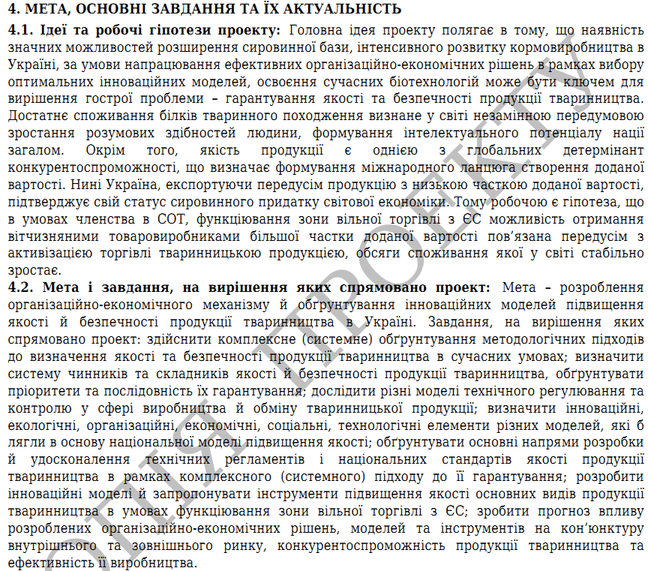
nubip.edu.ua

Slide 52
2.3 Мета й завдання проєкту
Метою проєкту є розробка і впровадження системи оптимізації азотного живлення пшениці для підвищення врожайності та якості зерна з одночасним зменшенням негативного впливу на довкілля. Основними завданнями є:
Дослідження різних способів внесення азотних добрив.
Оцінка впливу різних видів добрив на врожайність та якість зерна.
Розробка рекомендацій для оптимального використання азоту в сільськогосподарському виробництві……
nubip.edu.ua

Slide 53
2.4 Методологічні підходи до реалізації проєкту (обсяг – до 2-х сторінок)
У цьому розділі необхідно описати та пояснити загальну методологію, яка буде використана для вирішення завдань проєкту, включаючи концепції, моделі та припущення, котрі лежать в основі вашої роботи. Необхідно пояснити, як заявлені методологічні підходи дозволять досягнути цілей проєкту. Опишіть загальну концепцію виконання проєкту й підходи до його реалізації. За необхідності, опишіть труднощі, які Ви могли виявити в обраній методології, і як ви збираєтеся їх подолати. Зазначте, як враховуються гендерні аспекти в дослідженні.
У цьому розділі можливим є використання схем та малюнків, котрі пояснюють використання методів чи їх комбінації.
nubip.edu.ua

Slide 54
Оригінальність!!!!
nubip.edu.ua

Slide 55
2.5. Використання принципів відкритої науки (open science practices ) (обсяг – до 0,5 сторінки)
Опишіть, як відповідні практики відкритої науки реалізуються як невід’ємна частина запропонованої методології. Покажіть, як вибір практик та їх упровадження адаптовані до характеру вашої роботи таким чином, щоб підвищити шанси досягнення проєктом своїх цілей. Опишіть у який спосіб буде забезпечено відкритий доступ до результатів проєкту. Чи затверджені у Вашому закладі/установі стратегічні документи щодо відкритої науки? Якщо так, зазначте їх і вкажіть у який спосіб проєкт сприятиме їх реалізації.
«Голосіївська ініціатива-2025»
https://nubip.edu.ua/sites/default/files/u101/golosiyivska_iniciativa_2025_programa.pdf
Проєкт передбачає відкритий доступ до результатів досліджень через публікацію статей у відкритих наукових журналах та надання даних у відкриті репозитарії. Це сприятиме прозорості та підвищить шанси на подальше впровадження результатів досліджень в агровиробництво….
nubip.edu.ua

Slide 56
Основні принципи Відкритої науки такі аспекти:
Відкритий доступ до публікацій: забезпечення того, щоб наукові статті та дані були доступні безкоштовно для широкого загалу.
Відкриті дані: наукові дані повинні бути вільно доступні для використання іншими дослідниками та громадськістю.
FAIR-принципи: дані мають бути Findable (знайдені), Accessible (доступні), Interoperable (інтероперабельні) та Reusable (повторно використовувані).
Відкриті інструменти: використання та розробка відкритого програмного забезпечення, яке може бути використане й іншими вченими.
Відкрите рецензування: відкритий процес рецензування наукових робіт для забезпечення прозорості та підвищення якості наукових публікацій.
nubip.edu.ua

Slide 57
2.6. Управління науковими даними (Research data management) (обсяг – до 1 сторінки)
Опишіть процес управління науковими даними, включно з їх отриманням, зберіганням та використанням. Укажіть, яким чином дані будуть використовуватимуться під час та після завершення дослідження. Опишіть, як управління даними відповідає принципам FAIR (Findable, Accessible, Interoperable, Reusable), зокрема щодо інтероперабельності та повторного використання даних.
Зібрані дані будуть зберігатися в репозитаріях (сайті?) з відкритим доступом і відповідатимуть принципам FAIR. Дані будуть доступні для аналізу та використання іншими науковцями, а також для створення нових технологічних рішень у сфері сільського господарства.
nubip.edu.ua

Slide 58
Принципи FAIR
Принципи FAIR (Findable, Accessible, Interoperable, Reusable) — це набір рекомендацій, розроблених для покращення управління науковими даними та їх повторного використання. Вони спрямовані на те, щоб наукові дані були легко знайдені, доступні, сумісні з іншими системами та придатні для повторного використання.
https://www.go-fair.org/ - це глобальна ініціатива для впровадження принципів FAIR у наукові та урядові дані. Вони пропонують детальні пояснення принципів, приклади та рекомендації щодо їх впровадження
https://fairsharing.org/ - ця платформа надає ресурси, стандарти та бази даних для допомоги в управлінні та повторному використанні даних відповідно до принципів FAIR. Вона особливо корисна для науковців, які працюють у галузі біології та біомедичних наук
https://eosc-portal.eu/ - Європейський портал для відкритої науки, який підтримує впровадження принципів FAIR у різних наукових галузях. Вони також пропонують доступ до інструментів і сервісів для роботи з даними
https://www.rd-alliance.org/ - це глобальна спільнота, яка розробляє та впроваджує рекомендації та стандарти для управління науковими даними
nubip.edu.ua

Slide 59
Принципи FAIR
Findable (Знаходження):
Дані мають бути легко знайдені як для людей, так і для комп'ютерів. Для цього необхідно, щоб вони мали унікальний та постійний ідентифікатор (наприклад, DOI).
Accessible (Доступність):
Дані мають бути доступними через чітко визначені механізми доступу, зазвичай через інтернет. Навіть якщо дані є конфіденційними, необхідно мати метадані, які вказують, де їх можна отримати та за яких умов.
Interoperable (Інтероперабельність):
Дані мають бути сумісними з іншими системами та форматами, тобто їх можна об'єднувати з іншими наборами даних. Це досягається використанням стандартних форматів, мови або словників.
Reusable (Повторне використання):
Дані мають бути описані таким чином, щоб їх можна було повторно використовувати в інших контекстах чи дослідженнях. Це включає чітке ліцензування та багаті метадані, що описують дані та їх джерела.
nubip.edu.ua

Slide 60
Принципи FAIR
Приклади та відповідні формати для кожного з принципів FAIR:
1. Findable (Знаходження):
Приклад: Стаття, опублікована у відкритому доступі, має унікальний ідентифікатор DOI (Digital Object Identifier), який допомагає знайти її в інтернеті незалежно від того, як змінюються вебсайти.
Формати: DOI для ідентифікації даних, XML або JSON для метаданих, які включають пошукову інформацію (назва, автори, ключові слова).
2. Accessible (Доступність):
Приклад: Дані генетичних досліджень зберігаються в репозитарії, наприклад, в базі даних Gene Expression Omnibus (GEO), з чітким описом, як до них отримати доступ. Навіть якщо дані приватні, метадані публікуються і містять інформацію про доступ.
Формати: FTP або HTTP для доступу до даних, доступ через API. Формати даних — це CSV, JSON або спеціальні формати, наприклад, FASTA для біологічних даних.
nubip.edu.ua

Slide 61
Принципи FAIR
3. Interoperable (Інтероперабельність):
Приклад: Дані екологічних досліджень зберігаються у форматі, сумісному з іншими екологічними системами, наприклад, у форматі CSV з використанням стандартних онтологій для опису біологічних видів (наприклад, Darwin Core — стандарт для біологічних даних).
Формати: RDF (Resource Description Framework) для зв'язування даних, CSV для таблиць, XML для документів, використання онтологій (наприклад, Gene Ontology для генетичних даних).
4. Reusable (Повторне використання):
Приклад: Дані метеорологічних спостережень зберігаються у відкритому репозитарії з чітким описом ліцензії, яка дозволяє використовувати ці дані в майбутніх дослідженнях. Дані містять детальні метадані, що описують, як і коли вони були зібрані.
Формати: PDF або Markdown для описової документації, стандартні формати для часу та дати (наприклад, ISO 8601 для дат), формати даних — HDF5 для великих наборів даних або NetCDF для даних метеорології.
nubip.edu.ua

Slide 62
3. ВПЛИВИ ПРОЄКТУ (IMPACT)
У цьому розділі необхідно показати впливи результатів проєкту на розвиток науки, економіки, суспільства, а також навести обґрунтування впливу виконання завдань проєкту на розвиток людського потенціалу.
3.1. Ключові результати проєкту та його інноваційний потенціал (обсяг – до 1 сторінки)
У цьому розділі необхідно надати опис ключових результатів проєкту та описати їх потенціал для впровадження. Обов’язково вказати TRL результатів проєкту при його завершенні та план їх використання у майбутньому.
Ключовими результатами проєкту стануть нові технологічні рішення (способи виробництва) диференційованого внесення азотних добрив, що значно зменшить втрати азоту та покращить якість врожаю. Рівень готовності кінцевого наукового продукту TRL 4. Результати будуть впроваджені на практиці на агропідприємствах України шляхом …..
nubip.edu.ua

Slide 63
TRL – рівень готовності кінцевого результату
TRL 1 — Ідея: основні принципи зрозумілі й не суперечливі
TRL 2 — Концепція технології сформульована
TRL 3 — Концепція підтверджена експериментом, визначений перелік матеріалів
TRL 4 — Технологія, перевірена в лабораторії, наявний лабораторний прототип
TRL 5 — Альфа-прототип. Перші тестування проведені
TRL 6 — Бета-прототип. Технологія, продемонстрована у відповідному середовищі
TRL 7 — Демонстрація прототипу системи в робочому середовищі та на виставках
TRL 8 — Технологія повна та кваліфікована, наявна конструкторська документація. Ведеться підготовка до серійного виробництва
TRL 9 — Налагодження серійного виробництва і запуск продукції на ринок
nubip.edu.ua

Slide 64
3.2. Впливи результатів проєкту (обсяг – до 1-х сторінки)
У цьому розділі необхідно детально описати вплив очікуваних результатів проєкту на розвиток наукового напряму, за яким подана заявка. Окремо необхідно оцінити можливості впливу отриманих результатів на економічний розвиток країни (регіону) та їх соціальний вплив.
Бажано даний розділ структурувати наступним чином:
1. Науковий вплив
2. Економічний/технологічний вплив
3. Соціальний вплив.
4. Вплив на безпеку і обороноздатність (за наявності)
Будьте конкретними, посилаючись на результати вашого проєкту, а не на дослідження та інновації в цій галузі. Зазначте цільові групи, які отримають користь від реалізації завдань та досягнення мети проекту.
Впливи результатів виконання проєкту можуть бути наступними:
• Наукові, напр.: сприяння конкретним передовим науковим досягненням у різних дисциплінах та всередині них, створення нових знань, удосконалення наукового обладнання та інструментів, обчислювальних систем, тощо;
• Економічні/технологічні, напр.: виведення на ринок нових продуктів, послуг, бізнес-процесів, підвищення ефективності, зниження витрат, збільшення прибутку, внесок у встановлення стандартів тощо.
• Соціальні, напр.: підвищення якості життя, зниження смертності, покращення політики та прийняття рішень, зменшення викидів CO2, підвищення обізнаності.
• Безпекові, напр.: підвищення рівня обороноздатності, безпекового рівня, зокрема у напрямах нарощування фізичного захисту, біобезпеки, кібербезпеки тощо.
nubip.edu.ua

Slide 65
3.2 Впливи результатів проєкту
Проєкт сприятиме розвитку науки в аграрній галузі, допоможе розробити нові стандарти застосування добрив, що підвищить ефективність сільськогосподарського виробництва. Соціальний вплив проєкту полягає в покращенні продовольчої безпеки країни та зменшенні екологічного навантаження…..
nubip.edu.ua

Slide 66
3.3. Поширення результатів проєкту (обсяг – до 2 сторінок)
У цьому розділі необхідно описати шляхи поширення результатів проєкту серед різних груп, включаючи наукове співтовариство, бізнес та суспільство. Даний розділ бажано розділити на наступні підпункти:
1. Поширення результатів проєкту серед наукової спільноти
Необхідно вказати шляхи дисемінації, включно із запланованими публікаціями, виступами на конференціях, організацією семінарів, тощо.
При описанні даного розділу необхідно вказати конкретні шляхи поширення результатів (назви журналів, конференцій тощо) та надати кількісні індикатори.
2. Поширення результатів проєкту серед суспільства
Необхідно окреслити шляхи поширення результатів проєкту серед суспільства, вказати таргетні групи, на які буде направлене розповсюдження інформації. Вказати, як заплановані активності будуть мати вплив на суспільство, включно з підвищенням обізнаності спільноти з новими науковими розробками.
При описанні цього розділу необхідно вказати конкретні шляхи поширення результатів (назви науково-популярних видань, популяризаційних заходів тощо) та надати кількісні індикатори (у разі наявності).
nubip.edu.ua

Slide 67
3.4. Використання результатів проєкту (exploitation)
Яким чином результати планується використати результати після закінчення проєкту. Бажано деталізувати майбутніх стейкхолдерів або користувачів та надати план роботи з ними (участь у виставках, startup конкурсах, пошук додаткового фінансування на імплементацію, план комерціалізації тощо)
При описанні цього розділу необхідно вказати конкретні шляхи використання результатів (участь у виставках, startup конкурсах, перемовинах із замовниками, презентаційних заходах тощо) та надати кількісні індикатори (у разі наявності).
nubip.edu.ua

Slide 68
3.5. Вплив проєкту на розвиток людського капіталу (обсяг – до 0,5 сторінки)
Яким чином виконання завдань та досягнення мети будуть впливатимуть на розвиток керівника та виконавців проєкту, їх навичок та вмінь? Як виконання проєкту вплине на кар’єрні перспективи команди? Чи можливий вплив проєкту на навчальний процес організації виконавця, наприклад через створення нових курсів чи вдосконалення існуючих? Важливо описати вплив проєкту на розвиток потенціалу молодих вчених, в тому числі аспірантів і студентів.
При описанні цього розділу необхідно вказати конкретні впливи на розвиток людського капіталу й надати кількісні індикатори (у разі наявності).
nubip.edu.ua

Slide 69
3.6. Інтелектуальна власність (обсяг – до 0,5 сторінки)
У цьому розділі описати план захисту інтелектуальної власності результатів, створених під час виконання проєкту.
При описанні цього розділу необхідно надати також і кількісні індикатори (у разі наявності).
Результати проєкту будуть захищені патентами на нові методи внесення добрив……..
nubip.edu.ua

Slide 70
4. РЕАЛІЗАЦІЯ ПРОЕКТУ (IMPLEMENTATION)
У цьому розділі необхідно показати шляхи реалізації проекту, якість і ефективність робочого плану, оцінка ризиків і детальний план виконання робочих пакетів, а також показати ресурси, які будуть задіяні для їх виконання.
4.1 Загальний план виконання проекту (обсяг – до 0,5 сторінок)
У цьому розділі необхідно обґрунтувати шляхи реалізації проекту та надати план робочих пакетів*. Список робочих пакетів необхідно представити у вигляді таблиці 4.1
*Робочий пакет — це компонент дослідницького проекту, який окреслює конкретну групу завдань і заходів разом із відповідними ресурсами та часовими рамками, спрямованих на досягнення частини загальних цілей проекту. За часом один чи група робочих пакетів має охоплювати період до 1 року.
nubip.edu.ua

Slide 71
Таблиця 4.1 Список Робочих пакетів проекту
№ Робочого пакету (РП) | Назва РП | Кількість людино-місяців | Місяць початку | Місяць закінчення
1 | Створення …. | 24 | 1 | 12
2 | Визначення… | 36 | 6 | 18
3 | …. | 24 | 12 | 24
4 | Поширення результатів проекту | 6 | 1 | 36
nubip.edu.ua

Slide 72
4.2 Опис Робочих пакетів (обсяг – до 4 сторінок)
У цьому розділі необхідно надати детальну інформацію про хід виконання проекту на основі логічної структури проекту та етапів, на яких він має виконуватися. Кількість робочих пакетів повинна бути пропорційною масштабу і складності проекту.
Необхідно надати достатньо деталей у кожному робочому пакеті, щоб обґрунтувати запропоновані ресурси, які будуть виділені.
Кожен окремий Робочий пакет необхідно представити у вигляді окремої таблиці (Табл. 4.2).
Рекомендується включити кілька наукових робочих проектів із детальним описом завдань та індикаторів їх виконання, а також робочі пакети з управління проектом та поширенню його результатів.
nubip.edu.ua

Slide 73
Таблиця 4.2 Робочі пакети
(таблицю необхідно скопіювати відповідно до кількості Робочих пакетів)
Номер РП
Назва РП
Тип РП | Науковий, управління проектом, поширення результатів, етика, тощо.
Початок | Місяць початку РП
Закінчення | Місяць закінчення РП
Мета РП | Стисло сформолювати основну мету РП, яке дозволить досягти мету проекту
Опис проекту | Детально описати завдання реалізації проекту та шляхи їх досягнення. Бажано структурувати цей розділ як «Завдання 1…, Завдання 2…» та надати детальний опис шляхів та методів їх виконання.
Індикатори виконання РП (deliverables) | Надати вичерпний перелік індикаторів (зазвичай від 3 до 5), які будуть свідчити про успішну реалізацію завдань РП. Індикаторами виконання «наукових» РП мають бути досягнення конкретних наукових результатів, які мають впливати на реалізацію або наступних РП, або на досягнення мети всього проекту. Публікації, участь у конференціях, патенти, впровадження, залучене додаткове фінансування тощо можуть бути індикатором як правило РП з поширення результатів проекту. Всі індикатори виконання РП мають бути реалістичними та сформованими з урахуванням ризиків, котрі можуть виникати під час реалізації проекту.
nubip.edu.ua

Slide 74
4.3 Критичні ризики реалізації проекту (обсяг – до 1 сторінки)
У цьому розділі необхідно спрогнозувати наукові, соціальні (напр. епідемії чи військовий стан) та економічні ризики, які можуть вплинути на виконання проекту. Ризики та передбачені способи їх уникнення слід побудувати у вигляді таблиці (Табл. 5.3).
Таблиця 4.3 Ризики виконання проекту*
Опис ризику (Надати опис ризику та вказати його ймовірність та силу впливу – високий/середній/незначний) | Робочий пакет, із яким пов’язаний ризик | Способи уникнення ризику
Отримані наноматеріали не будуть мати антибактеріальних властивостей (Середня/високий) | ІІ | Використання альтернативного процесу синтезу наноматеріалів чи застосування інших металів (Ag, Se) для досягнення необхідного ефекту
…
…
*Ризик — це ймовірна подія або проблема, яка може мати значний несприятливий вплив на здатність проекту досягти своїх цілей.
nubip.edu.ua

Slide 75
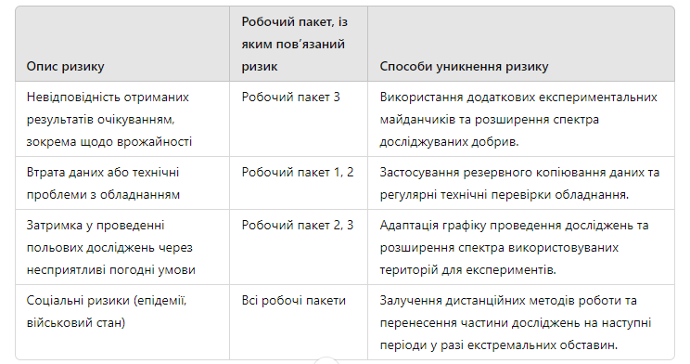
Таблиця 4.3 Ризики виконання проекту*
nubip.edu.ua

Slide 76
4.4 Людський потенціал для виконання проекту (обсяг – до 1,0 сторінки)
4.4.1 Основні виконавці (автори) проєкту*:
Таблиця 4.4
№ з/п | Прізвище, ім’я, по батькові | Стать | Роль у проєкті (керівник, відповідальний виконавець, виконавець, студент, аспірант тощо) | Науковий ступінь | Вчене звання | Посада і місце основної роботи (тел.; е-mail) | Вік / дата народжен-ня | Посилання на профілі Scopus (WoS), Google Scholar, ResearchGate тощо (за наявності)
1.
* У таблицю вносяться дані про наукового керівника та п’яти основних виконавців (авторів) проєкту (з відповідальним виконавцем включно), які будуть працювати з оплатою в межах запиту. До складу основних виконавців (авторів) проєкту може входити за необхідності не більше двох вчених, котрі працюють за основним місцем роботи в інших організаціях (із відповідним обґрунтуванням необхідності їх залучення до виконання проєкту або досвідом попередньої співпраці – спільні проєкти, публікації). До запиту додається письмова згода наукового керівника та п’яти основних виконавців (авторів) проєкту щодо участі в ньому
nubip.edu.ua

Slide 77
4.4.2 Надати узагальнювальну інформацію щодо спроможності колективу виконати проект з урахуванням як наукових здобутків кожного з основних виконавців, так і попередньої участі у виконанні державних та міжнародних грантових дослідницьких проектів, або дослідницьких проєктів, які фінансувались за рахунок коштів бізнесу.
4.4.3 Дотримання гендерної рівності у складі авторів проєкту, зазначити % кожної статі
чоловіки: - %;
жінки: - %
4.4.4 Чи має ЗВО/НУ затверджений План гендерної рівності? Якщо так, надайте детальну інформацію (включно з активним посиланням).
Плани гендерної рівності на агробіологічному факультеті та факультеті інформаційних технологій: https://nubip.edu.ua/node/4179/36 , https://nubip.edu.ua/node/2969/17
nubip.edu.ua

Slide 78
4.5 Спроможність виконання проєкту в організації-заявнику (обсяг – до 0,5 сторінки)
Вказати наявність сучасного дослідницького обладнання та можливості виконання заявлених наукових методів в організації-заявнику. Надати перелік основного обладнання, яке буде використане в проекті, а також іншої дослідницької інфраструктури ЗВО (центри колективного користування науковим обладнанням (ЦККНО), державні ключові лабораторії, наукові об’єкти, що становлять національне надбання, науково-дослідні поля ЗВО/НУ, виробниче обладнання тощо).
У цьому розділі необхідно вказати, й наявність державної атестації наукової діяльності ЗВО/НУ за напрямом проєкту, що підтверджується відповідним наказом МОН (зазначити назву напряму, за яким атестовано ЗВО/НУ, рік атестації, та категорію, отриману за результатами атестації), а також вплив виконавців проєкту у забезпечення результату цієї атестації.
Наказ Міністерства освіти і науки України від 25 березня 2021 № 372
2021 рік, НУБіП України: напрям «Аграрні науки та ветеринарія» – кваліфікаційна група «А», «Технічні науки» – А, «Суспільні науки» - Б, «Гуманітарні науки та мистецтво» – Б.
nubip.edu.ua

Slide 79
5. ФІНАНСОВЕ ЗАБЕЗПЕЧЕННЯ ПРОЄКТУ
Фінансове забезпечення проєкту подати у вигляді таблиці 5.1.
Таблиця 6.1 Узагальнений бюджет проєкту
Витрати | Рік 1, тис.грн | Рік 2, тис.грн | Рік 3, тис.грн | Всього, тис.грн
Прямі витрати / Direct costs:
1.1. Витрати на оплату праці, включаючи податки (фонд оплати 40-50% вартості проєкту, 22% від вонду оплати – соціальні відрахування
1.2. Матеріали, необхідні для виконання робіт, крім спецустаткування (20% для експр.)
1.3 Спецустаткування
1.4. Витрати на службові відрядження (згідно з запланованими відрядженнями)
2. Непрямі витрати (20% вартості проєкту)
РАЗОМ, грн
Детальний опис бюджету проєкту необхідно надати за кожною статтею у вигляді окремої таблиці за формою.
nubip.edu.ua

Slide 80
6. НАУКОВИЙ ПОТЕНЦІАЛ (ДОРОБОК) ОСНОВНИХ ВИКОНАВЦІВ (АВТОРІВ) ПРОЄКТУ*
Вказується доробок керівника, а також 5 основних виконавців (авторів) проєкту, зазначених у таблиці 4.4 за попередні 5 років, включно з роком подання запиту.
nubip.edu.ua

Slide 81

Володимир ОТЧЕНАШКО,
начальник науково-дослідної частини
+380 97 687 33 14, +380 67 934 99 33
otchenashko@nubip.edu.ua
nubip.edu.ua

